Slide 1
PRESENTACIÓN FINAL
UNIDAD 6
Global Insights
Analytics
De los indicadores nacionales a una agenda de investigación comercial basada en evidencia
Mercados digitales y decisiones estratégicas
Paola Andrea Buitrago Cadavid
Docente: Herbert Jair Bermúdez Sosa
Noviembre de 2026
Especialización en Big Data y Analítica de Datos
Corporación Universitaria de Cataluña
Global Insights Analytics · Unidad 6
01
Notes:
Duración aproximada: 25 segundos. Presentar el título y explicar que el proyecto compara 13 países para orientar estudios de mercado; no pretende predecir ventas.

Slide 2
PROBLEMA EMPRESARIAL
¿Dónde conviene investigar oportunidades digitales?
Pregunta orientadora: comparar perfiles, tendencias y asociaciones antes de decidir una expansión.
1 · Conectividad
2 · Escala y economía
3 · Priorización
¿Qué países presentan mayor acceso a Internet y cómo ha cambiado entre 2015 y 2023?
¿Qué diferencias existen en población y PIB por habitante?
¿Qué mercados merecen una investigación sectorial adicional según distintos criterios?
Alcance: análisis exploratorio, no pronóstico de demanda o rentabilidad.
Global Insights Analytics · Unidad 6
02
Notes:
Duración 35 segundos. Global Insights Analytics es un caso simulado de consultoría. El objetivo no es recomendar inversiones automáticas sino identificar preguntas de negocio y mercados que ameritan estudio.

Slide 3
FUENTES Y ALCANCE
Tres series cuantitativas + contexto documental
Integración de información heterogénea con trazabilidad
Banco Mundial
OWID / UIT
OCDE
Población total
PIB per cápita (USD corrientes)
Uso de Internet (% de personas)
Serie temporal por país
Tres estudios económicos 2024–2025
Contexto cualitativo, no comparable año a año
Países
Años
Filas país–año
13
2015–2023
117
Global Insights Analytics · Unidad 6
03
Notes:
Duración 45 segundos. Se integran indicadores de dos fuentes cuantitativas principales —Banco Mundial y OWID/UIT— y documentación OCDE. Las dos series del Banco Mundial son población y PIB. Las fuentes son heterogéneas por formatos y semántica; OCDE se usa como contexto, no como medida histórica.

Slide 4
METODOLOGÍA
Del dato de origen al dashboard
Pipeline reproducible en Python y modelamiento para Power BI
1
Adquisición
2
Estandarización
3
Integración
JSON · CSV · PDF
ISO3 · año · tipos
Clave país–año
4
Validación
5
Modelamiento
6
Visualización
Unicidad · nulos · rangos
Índice · tabla de hechos
Plotly · Power BI
El índice exploratorio combina conectividad, población y PIB con transformaciones logarítmicas; no es una medida oficial.
Global Insights Analytics · Unidad 6
04
Notes:
Duración 55 segundos. Explicar preparación, claves ISO3-año, uniones 1 a 1 y pruebas de integridad. El índice usa Internet/100 por log(1+población) por log(1+PIB per cápita). SQLite y Parquet son soportes; no se ejecutaron procesos distribuidos de Big Data.

Slide 5
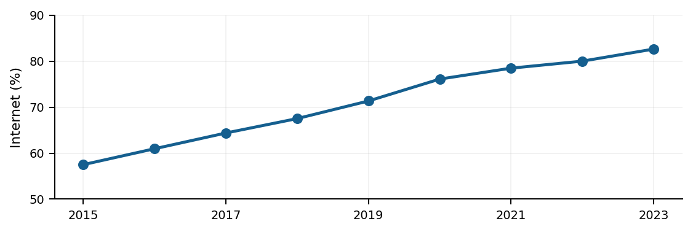
INDICADORES CLAVE
Los cinco KPI del año 2023
El año final seleccionado define las tarjetas del dashboard
Países
Internet medio
PIB per cápita medio
Población total
Índice exploratorio medio
13
82,63 %
USD 13.891
590,6 M
131,52
Interpretación central
Internet medio: 57,50 % (2015) → 82,63 % (2023).
Aumento de 25,13 puntos porcentuales.
Es un promedio simple entre países, no ponderado por habitantes.
Global Insights Analytics · Unidad 6
05
Notes:
Duración 65 segundos. Explicar cada tarjeta brevemente: cobertura, conectividad, economía, escala y puntaje exploratorio. El promedio de Internet no es el porcentaje de toda la población conectada. La población total es una suma en 2023, no acumulado temporal.

Slide 6
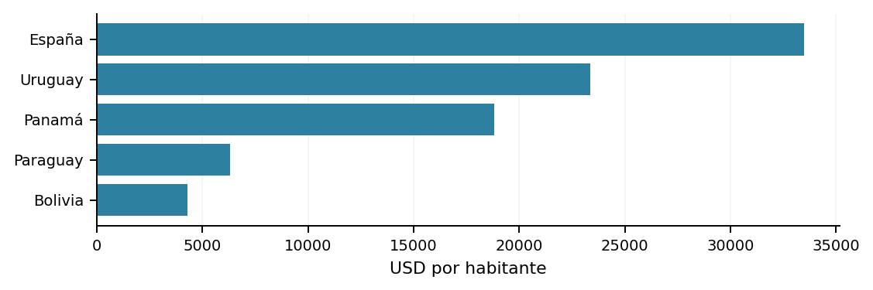
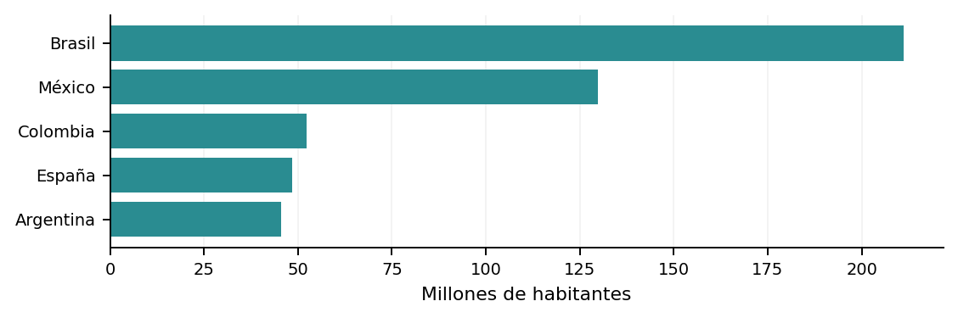
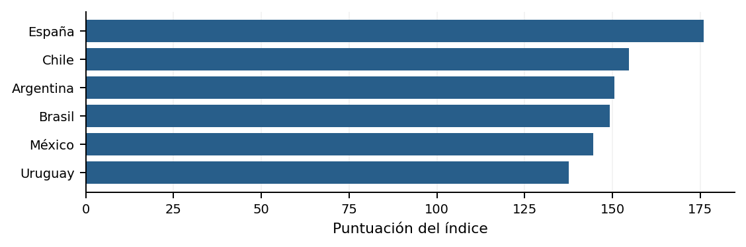
COMPARACIÓN DE KPI
El promedio no cuenta toda la historia
Diferencias entre mercados: renta, escala y puntaje
España: USD 33.493 PIB/hab. · Brasil: 211,1 M habitantes · España: índice 175,96
PIB no equivale a ingreso disponible; población no equivale a clientes; índice no predice ventas.
Global Insights Analytics · Unidad 6
06
Notes:
Duración 50 segundos. El PIB medio de 13.891 dólares oculta diferencias: España 33.493 y Bolivia 4.275. Brasil concentra aproximadamente 35,75% de la población analizada. El índice asigna alta puntuación a España, Chile y Argentina, pero depende de su fórmula.

Slide 7
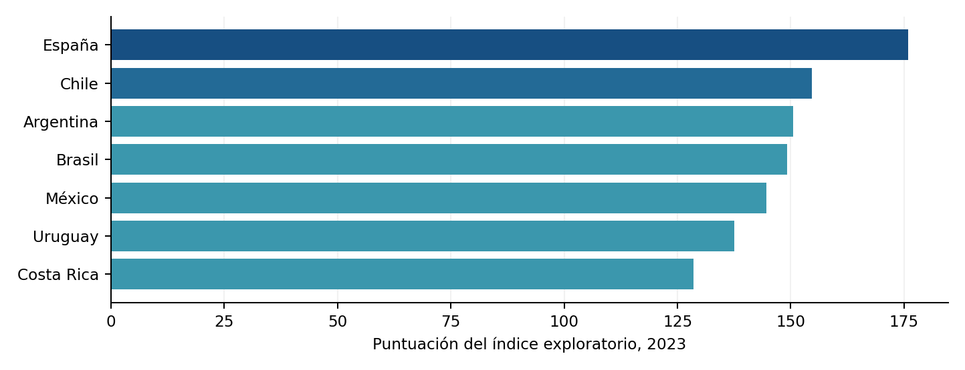
VISUALIZACIONES 1 Y 2
Evolución temporal y clasificación de mercados
Dos lecturas complementarias: trayectoria y nivel del último año
Evolución: +25,13 pp de conectividad media en 2015–2023
Ranking: España lidera el índice, pero Brasil lidera población
Global Insights Analytics · Unidad 6
07
Notes:
Duración 48 segundos. La primera gráfica muestra evolución y posibles diferencias entre países; el incremento promedio no es atribuible a un único país. La segunda permite cambiar el indicador: un país puede encabezar población, pero no el índice compuesto.

Slide 8
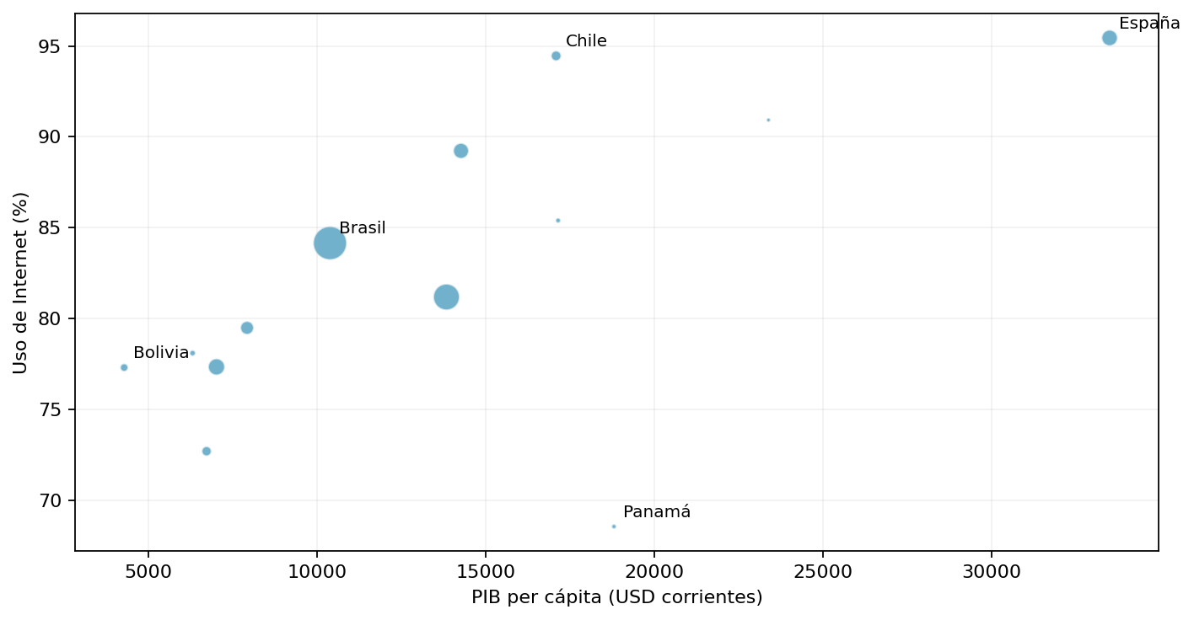
VISUALIZACIÓN 3
PIB per cápita frente al uso de Internet
Cada punto representa un país en 2023; su tamaño aproxima población
Lectura del patrón
Asociación positiva en la muestra.
La posición no demuestra causalidad.
El tamaño de burbuja refleja escala poblacional, no clientes.
Global Insights Analytics · Unidad 6
08
Notes:
Duración 35 segundos. Explicar que el gráfico sitúa PIB per cápita en X, Internet en Y y población mediante el tamaño. España destaca por conectividad y PIB, Brasil por escala. Una correlación descriptiva no demuestra demanda de compras digitales.

Slide 9
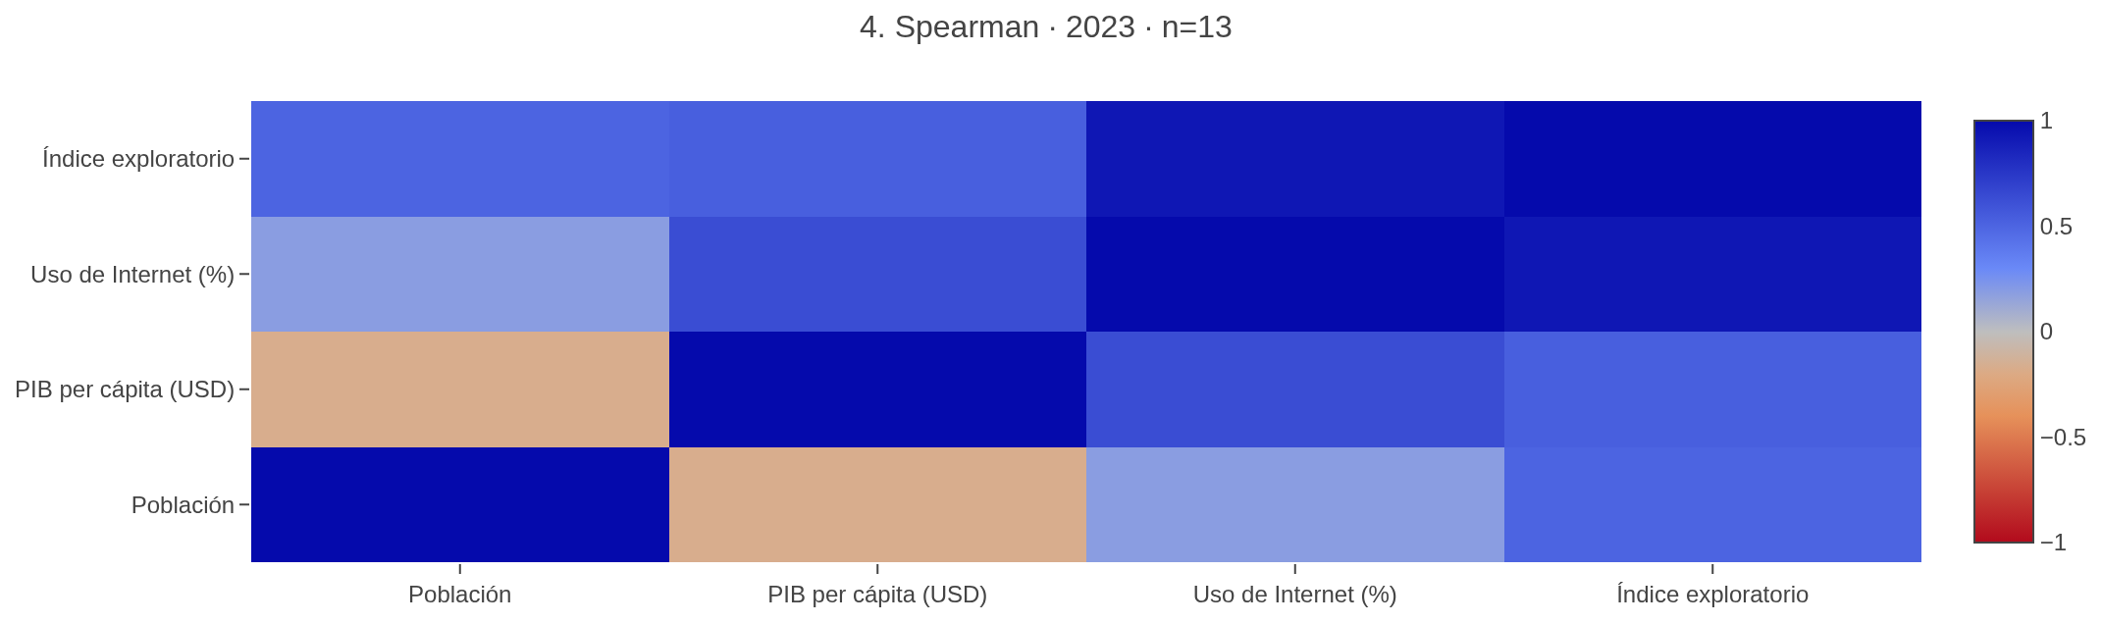
VISUALIZACIÓN 4
Matriz de correlaciones de Spearman
Asociaciones monótonas entre indicadores: corte transversal de 2023 (n = 13)
Hallazgos
PIB–Internet: ρ = 0,632 (p ≈ 0,0205).
Población–Internet: ρ = 0,187.
Índice–Internet: ρ = 0,929, relación en parte mecánica por la fórmula.
Global Insights Analytics · Unidad 6
09
Notes:
Duración 45 segundos. Spearman mide asociación monótona de rangos. PIB e Internet tienen correlación positiva moderada de 0,632. El índice incluye Internet, población y PIB, por lo que correlacionarse con sus componentes no valida independiente la fórmula. No inferir causalidad.

Slide 10
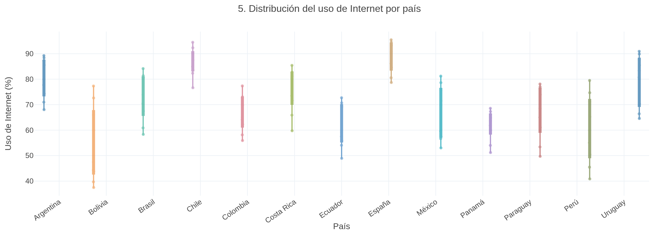
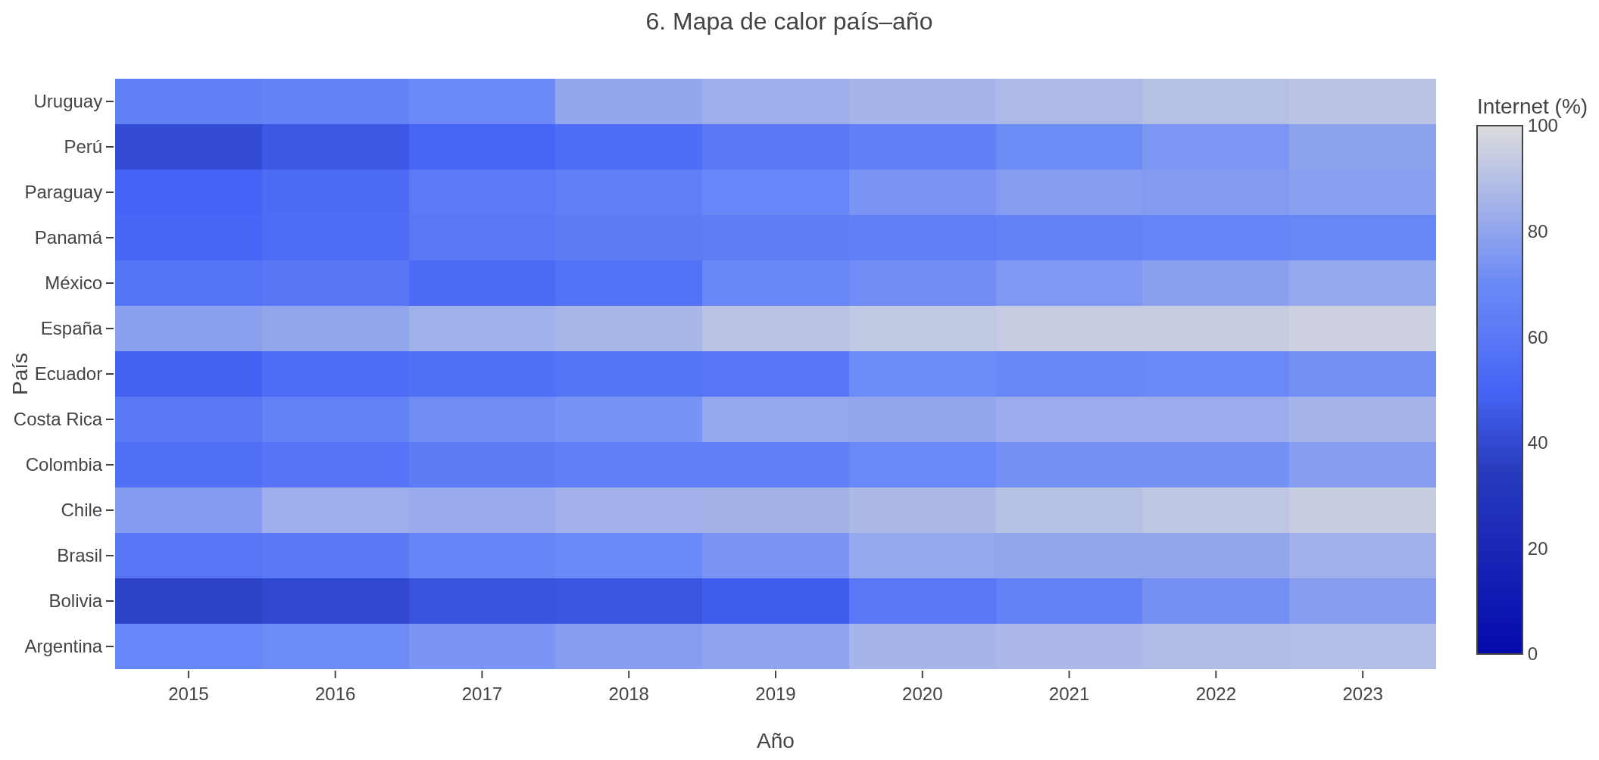
VISUALIZACIONES 5 Y 6
Distribución y trayectoria anual del acceso
La caja resume niveles; el mapa de calor devuelve el orden temporal
Bolivia: 37,49 % → 77,30 % · España: 78,69 % → 95,45 % (2015–2023)
Global Insights Analytics · Unidad 6
10
Notes:
Duración 52 segundos. La caja por país describe nueve años y no identifica secuencia temporal. El mapa sí permite observar cada año. Bolivia y Perú avanzan desde bases más bajas; España y Chile mantienen niveles superiores. La escala del gráfico del informe se declara de 0 a 100, y los valores deben leerse contra su leyenda.

Slide 11
SENSIBILIDAD Y CONTEXTO
La prioridad cambia según el objetivo
Escenarios alternativos: equilibrado, escala poblacional y conectividad
Mercado
Índice original
Escala
Conectividad
España
1
2
1
Chile
2
5
2
Brasil
4
1
5
Colombia
9
6
9
Documentación OCDE: 3 estudios, 231 oraciones digitales; cobertura contextual de solo 3 de 13 países.
Global Insights Analytics · Unidad 6
11
Notes:
Duración 48 segundos. En una hipótesis centrada en escala, Brasil pasa a posición 1; si pesa más conectividad baja a 5. Por tanto el ranking depende de prioridades y normalización. La OCDE aporta contexto a tres países, no una medición homogénea para todos.

Slide 12
CIERRE
Conclusiones estratégicas y evidencias
De la analítica descriptiva a decisiones verificables
España y Chile
Brasil
Próxima fase
Analizar oportunidades de conectividad y entorno económico, contrastando demanda y competencia.
Explorar oportunidades vinculadas con escala demográfica; verificar logística, segmentos y costos.
Validar ventas digitales, pagos, regulación, competencia y adquisición de clientes.
Dashboard interactivo: Global Insights Analytics
Soportes: notebook Colab ejecutado · Power BI (.pbix) · informe PDF · repositorio de datos/código
Global Insights Analytics · Unidad 6
12
Notes:
Duración 40 segundos. Resumir: conectividad crece, pero los indicadores no son ventas. España y Chile sugieren una investigación por conectividad, Brasil por escala. El desarrollo es reproducible en Colab y Power BI y tiene dashboard web publicado. Terminar con agradecimiento.

